Slide 1

DEPARTAMENTO DE CIENCIAS ECONÓMICAS ADMINISTRATIVAS Y DE COMERCIO
CARRERA DE INGENIERIA COMERCIAL
AUTORES:
JIMÉNEZ NÚÑEZ ERIKA YOLANDA
OCAÑA GUEVARA CRISTHIAN JESÚS
DIRECTORA:
ING. ARMIJOS ALEXANDRA
SANGOLQUI, 2017

Slide 2

TRABAJO DE TITULACIÓN
“INCIDENCIA DE LOS ENCADENAMIENTOS PRODUCTIVOS COMO SOPORTE A LA SOSTENIBILIDAD DE LOS EMPRENDIMIENTOS CON VOCACIÓN AGRÍCOLA DE LA PROVINCIA DE TUNGURAHUA”

Slide 3
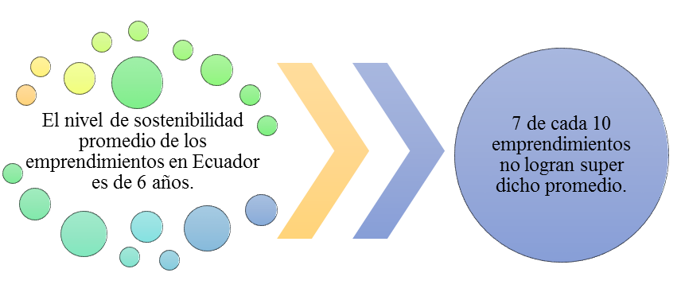
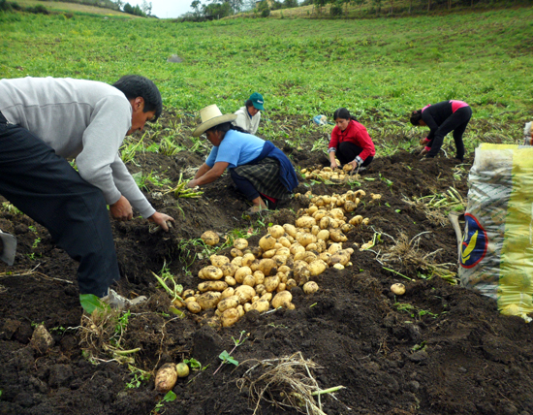
PLANTEAMIENTO DEL PROBLEMA
AGRICULTURA APORTA 14% AL PIB GLOBAL
Sistema de Economía Popular y Solidaria

Slide 4

Ecuador al igual que otros países Latinoamericanos han apostado por los encadenamientos productivos como alternativa para mejorar la productividad y competitividad de las industrias.
Los encadenamientos que tienen éxito han sido diseñados por y para las grandes industrias.
Como antecedente; en el país existen encadenamientos productivos incompletos y poco funcionales.
No existen encadenamientos productivos para las micro, pequeñas y medianas industrias.

Slide 5
OBJETIVOS
Determinar la incidencia de los encadenamientos productivos en la sostenibilidad de los emprendimientos de las comunidades con vocación agrícola de la provincia de Tungurahua.
Analizar el funcionamiento de los encadenamientos productivos.
Conocer el nivel de sostenibilidad
Establecer directrices de mejora mediante la implementación de un modelo base de encadenamiento productivo.

Slide 6

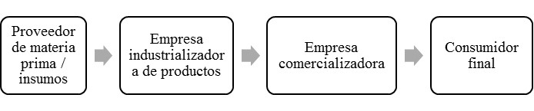
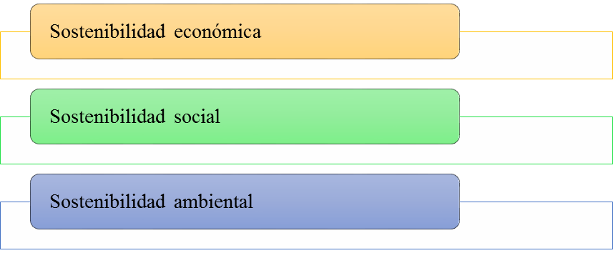

FUNDAMENTACIÓN TEÓRICA
TEORÍA SOBRE EL ENCADENAMIENTO PRODUCTIVO
TEORÍA SOBRE SOSTENIBILIDAD

Slide 7
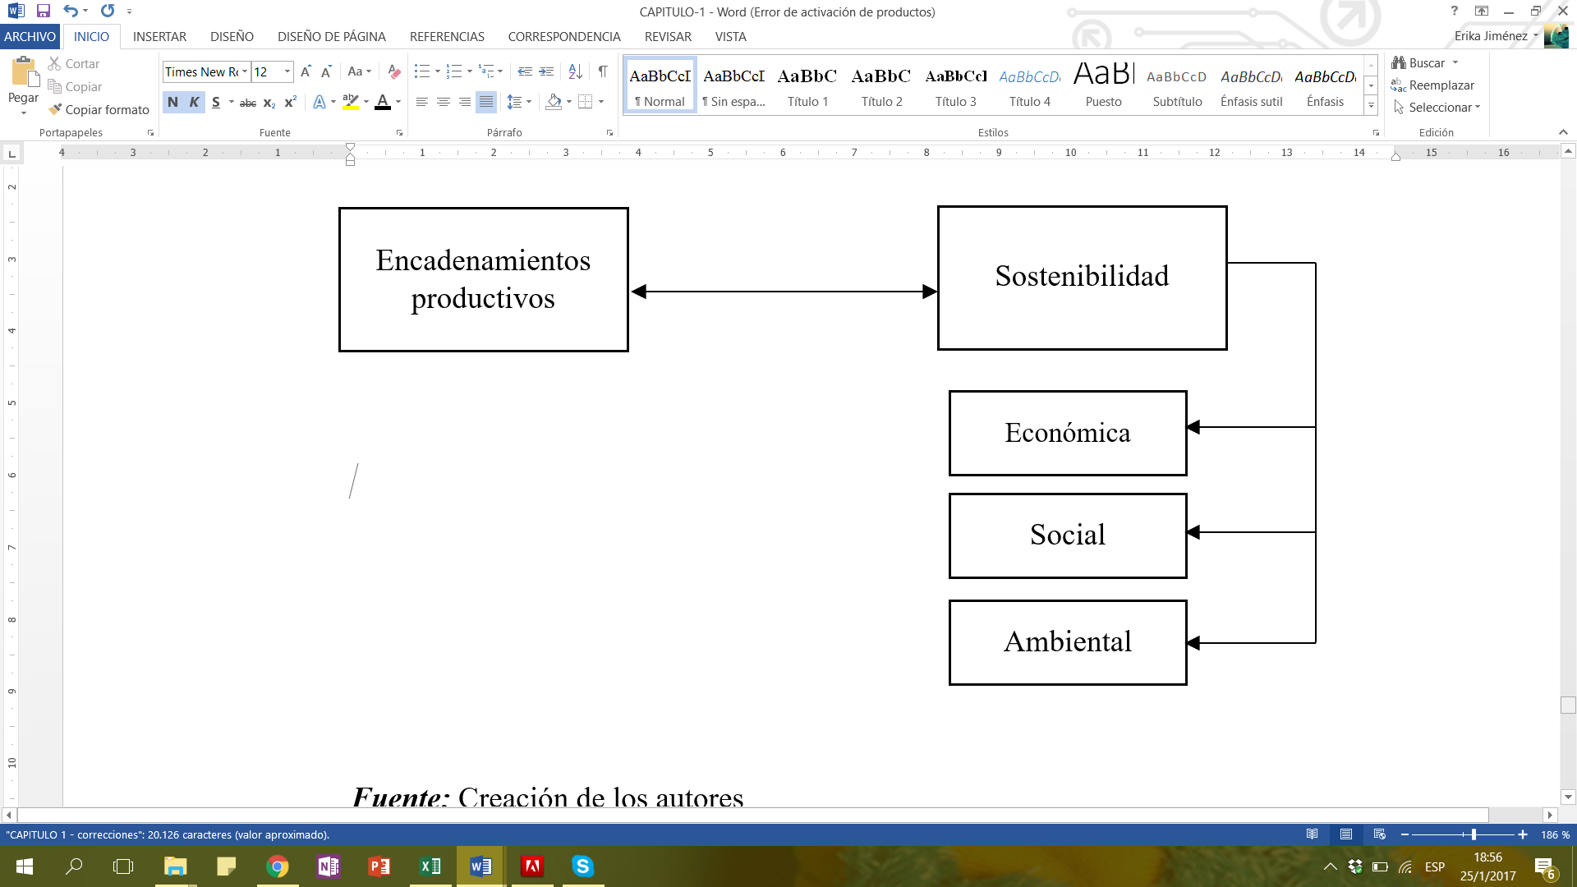
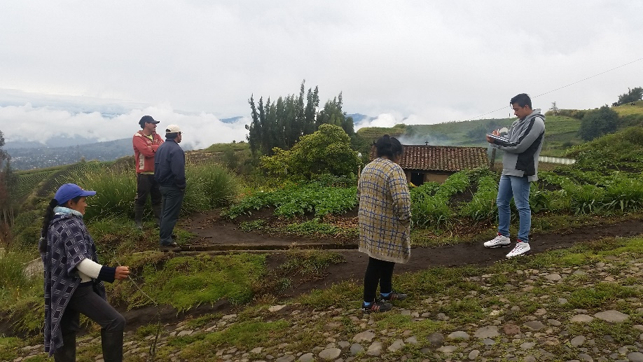
DISEÑO DE LA INVESTIGACIÓN
TIPO DE INVESTIGACIÓN
Descriptiva - Correlacional
ENFOQUE
Cuali-cuantitativo
TÉCNICA DE MUESTREO
No probabilístico por conveniencia
HERRAMIENTA
Encuesta
Los ítems del cuestionario se miden utilizando Likert de cinco puntos.
'' Totalmente en desacuerdo '‘ =1, en estos artículos tiene actitud negativa sobre el asunto.
Existen preguntas tanto nominales como ordinales.

Slide 8
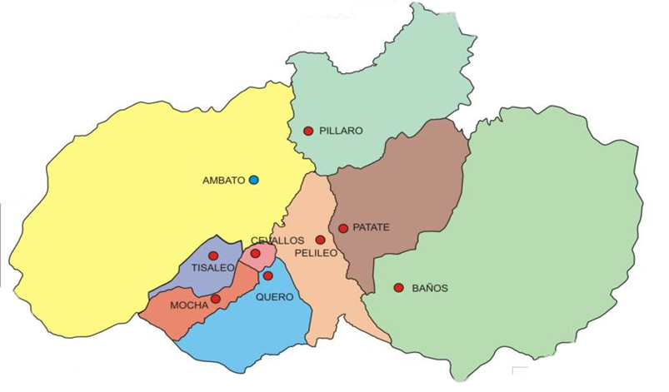
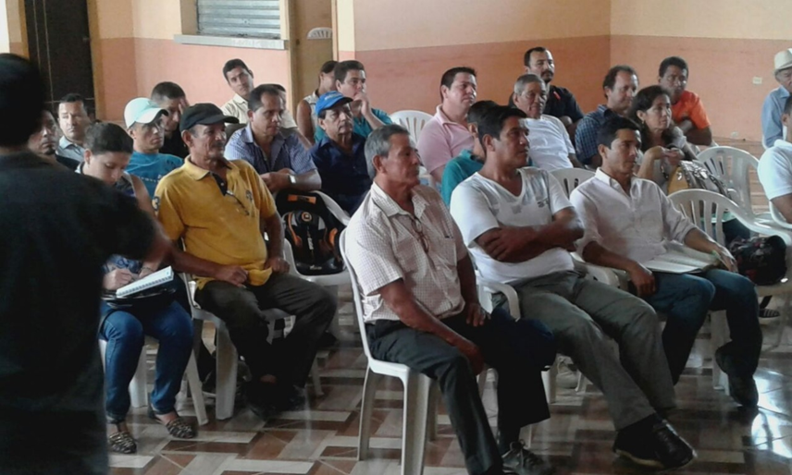
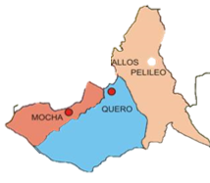

MARCO METODOLÓGICO
UNIDAD DE ANÁLISIS

Slide 9
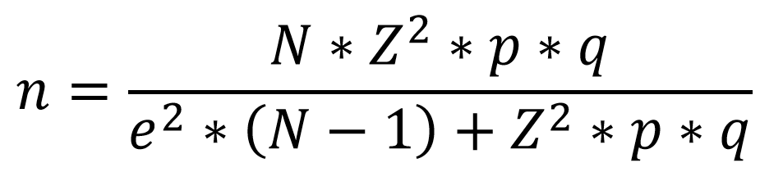

POBLACIÓN Y MUESTRA
Directiva 4 miembros
$$n=103$$

Slide 10
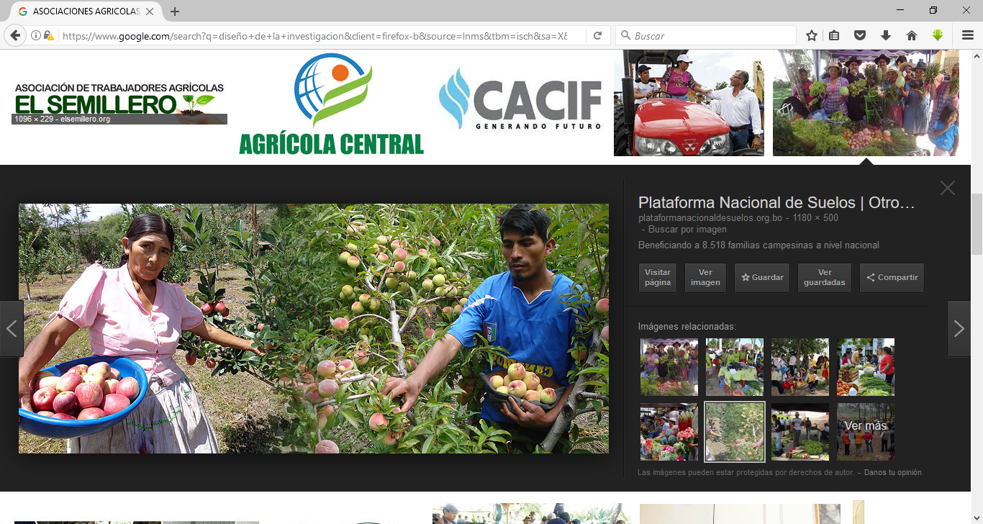
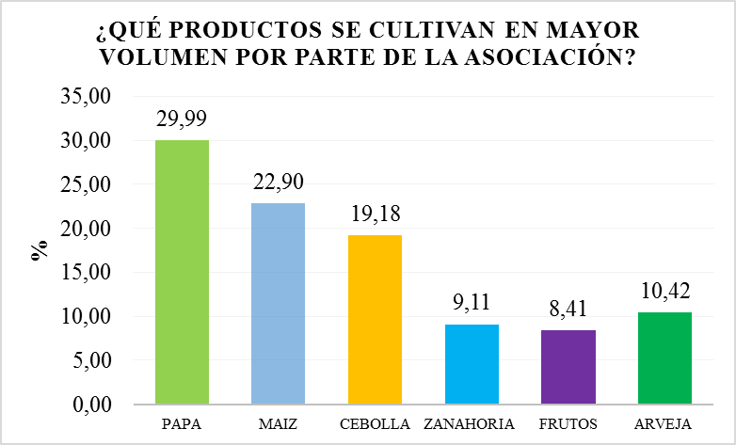
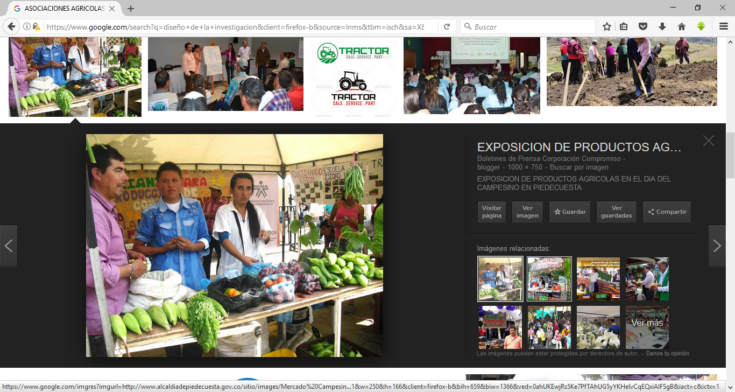
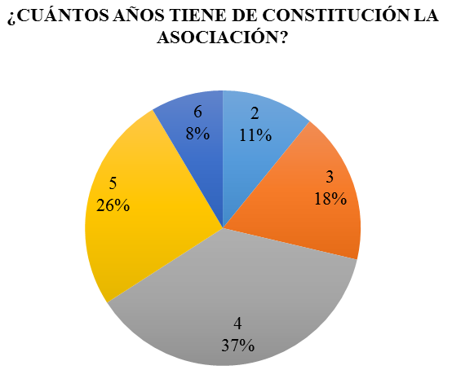
RESULTADOS DE LA INVESTIGACIÓN
PROMEDIO SOCIOS POR ASOCIACIÓN 30

Slide 11
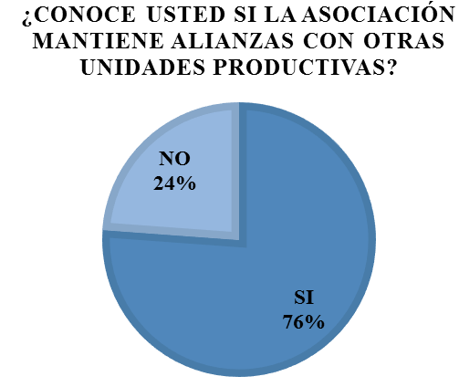
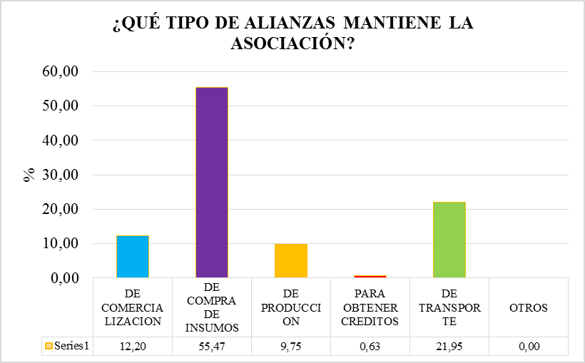
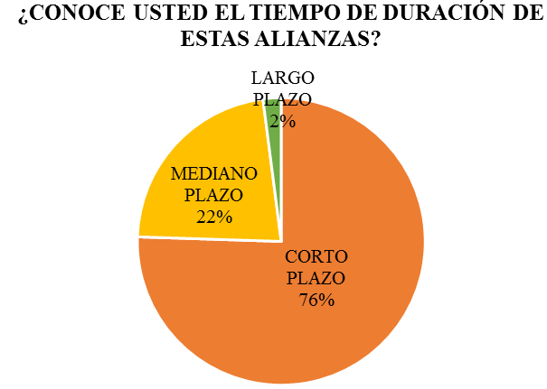
ENCADENAMIENTO PRODUCTIVO

Slide 12
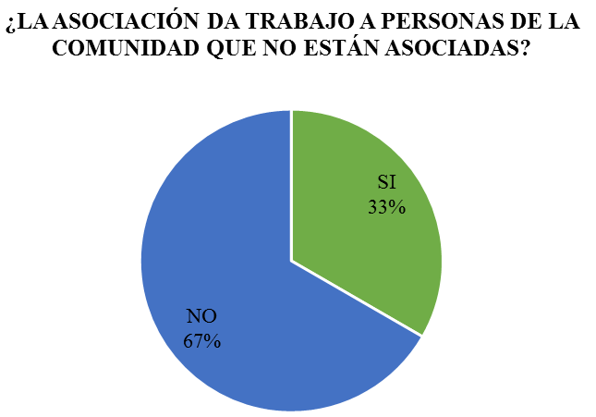
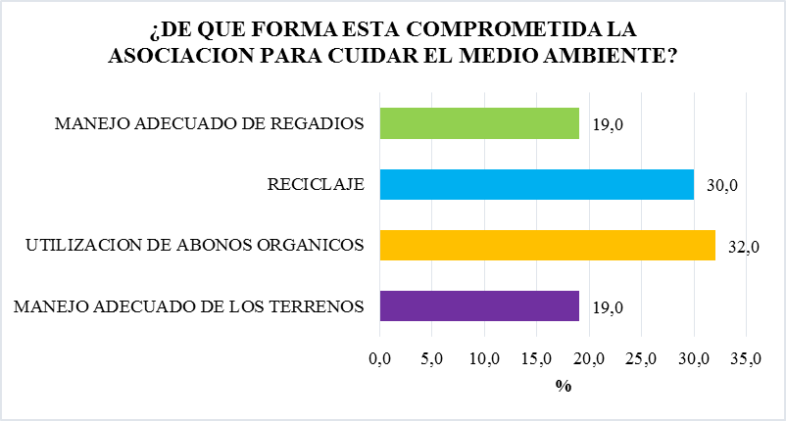
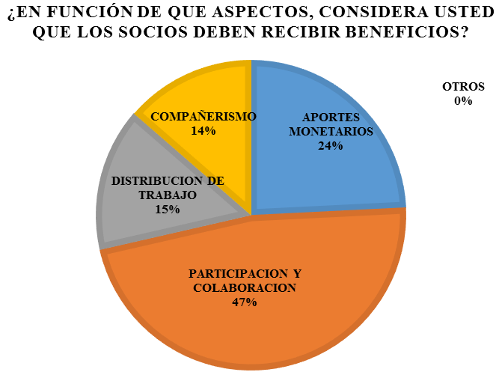
SOSTENIBILIDAD

Slide 13
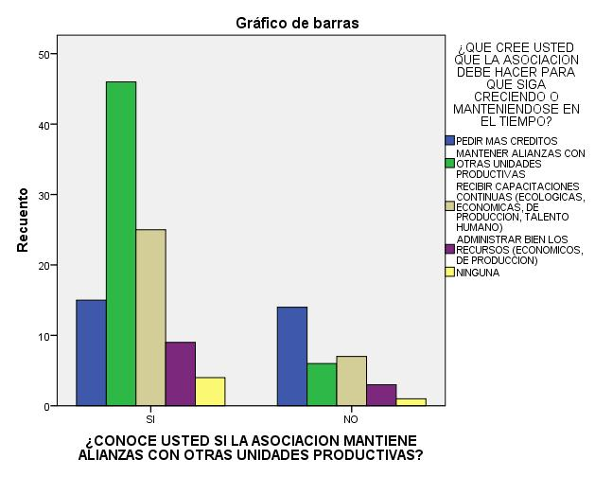
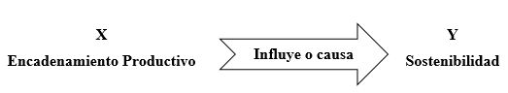
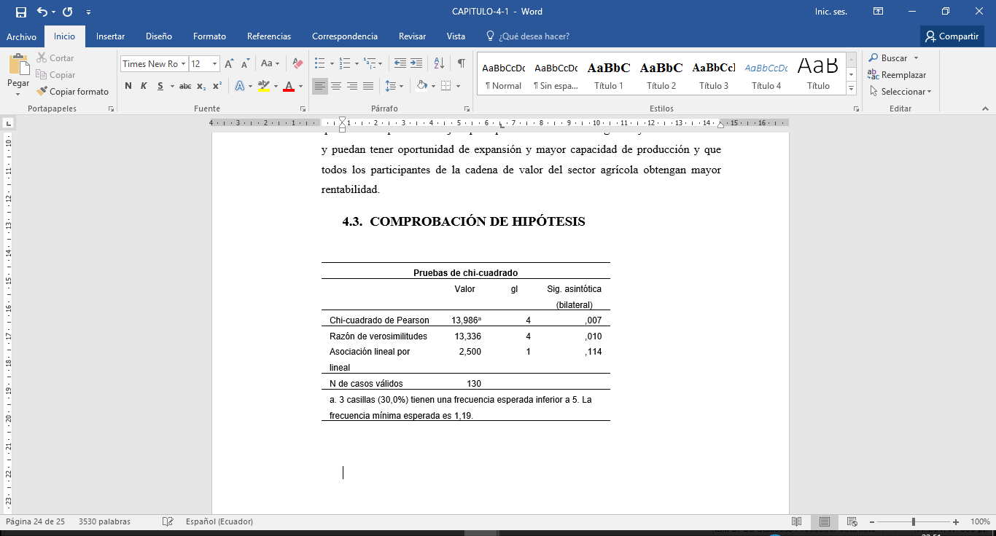
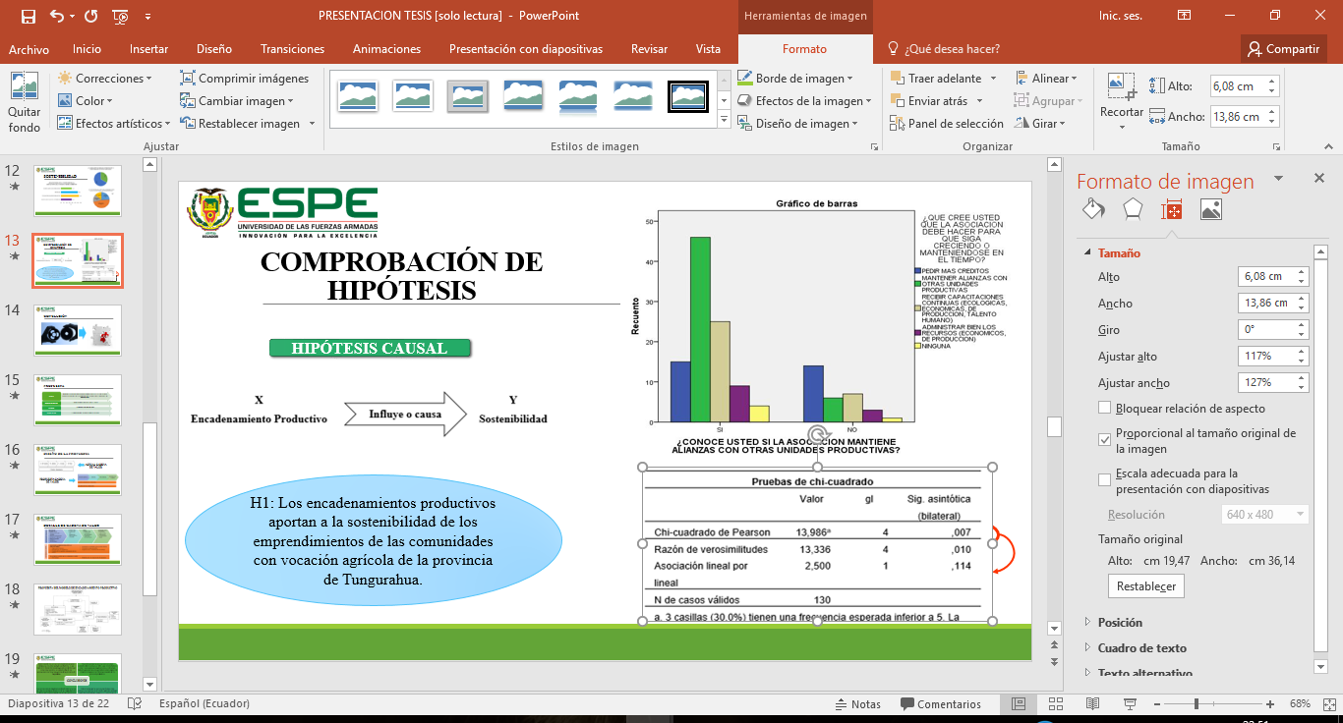
COMPROBACIÓN DE HIPÓTESIS
HIPÓTESIS CORRELACIONAL
H1: Los encadenamientos productivos aportan a la sostenibilidad de los emprendimientos de las comunidades con vocación agrícola de la provincia de Tungurahua.
NIVEL DE SIGNIFICANCIA ASINTÓTICA MENOR A 0,05
SE ACEPTA LA HIPÓTESIS

Slide 14


CONCLUSIÓN

Slide 15
PROPUESTA
TEMA
Modelo base de encadenamiento productivo para las asociaciones que están ubicadas en las comunidades agrícolas de la provincia de Tungurahua.
BENEFICIARIOS
Asociaciones reguladas por la SEPS
LUGAR
Provincia de Tungurahua
SEGMENTO
Comunidades agrícolas (Zonas rurales)

Slide 16
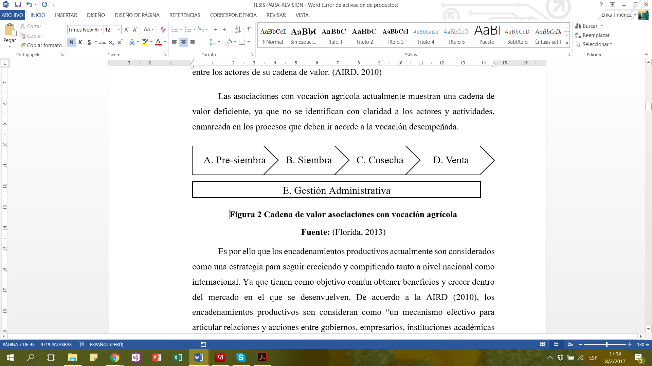
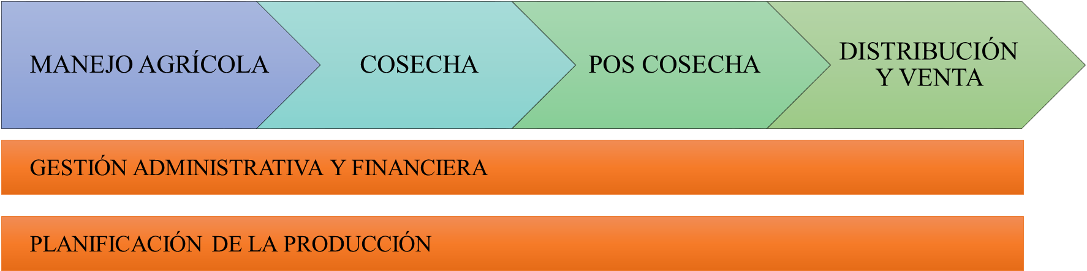
DISEÑO DE LA PROPUESTA
ACTUAL CADENA DE VALOR
PROPUESTA CADENA DE VALOR

Slide 17
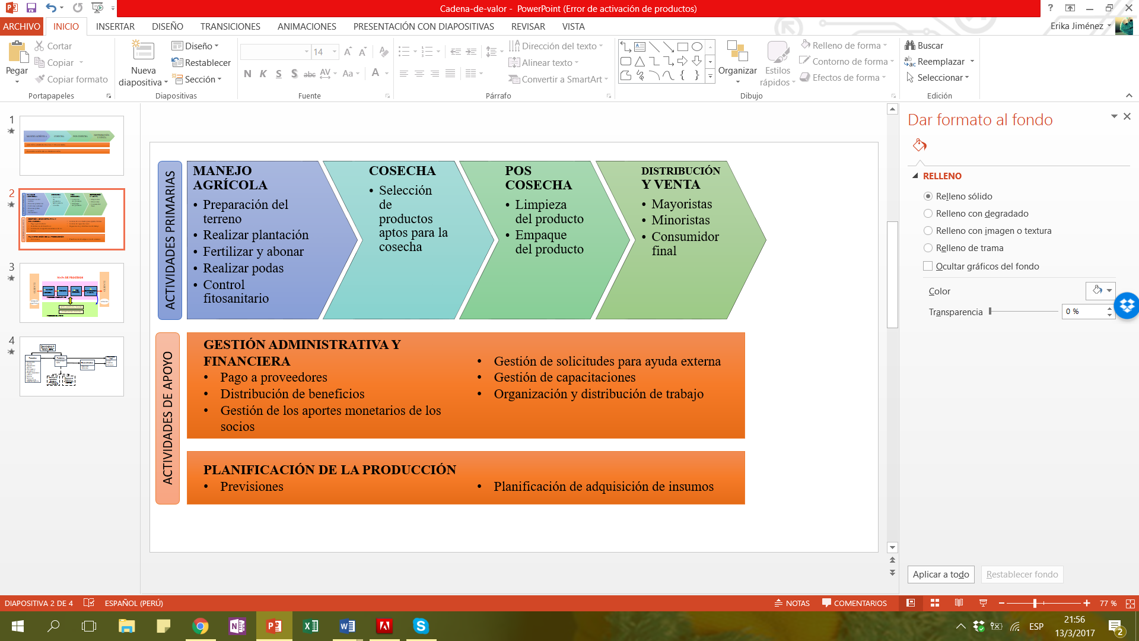
DETALLE DE CADENA DE VALOR

Slide 18
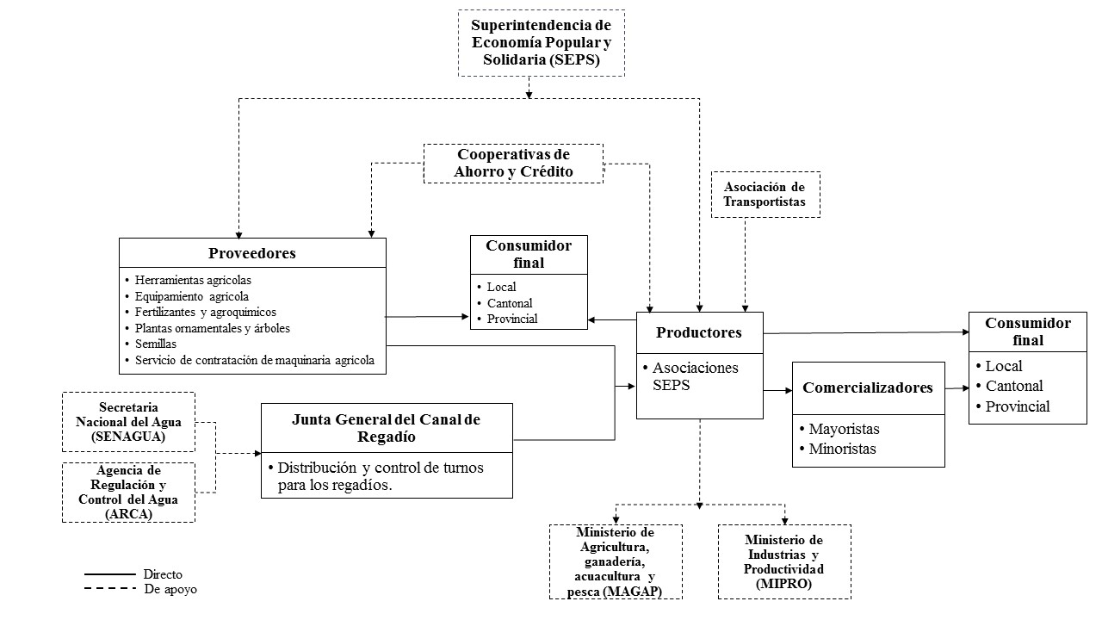
PROPUESTA DEL MODELO DE ENCADENAMIENTO PRODUCTIVO

Slide 19
CONCLUSIONES
Empíricamente las asociaciones mantienen alianzas estratégicas con otras unidades productivas, lo que viabilizó el diseño del encadenamiento productivo que sirva como soporte a la sostenibilidad de las asociaciones con vocación agrícola de la provincia de Tungurahua.
Una razón porque las asociaciones no tienen sostenibilidad económica se debe a que existen factores como: las alianzas que mantienen son a corto plazo, falta de capacitación a los agricultores sobre manejo de recursos económicos y el desconocimiento de los procesos productivos.
Las asociaciones no mantienen sostenibilidad social ya que estas no aportan al desarrollo de la comunidad, esto se debe a que económicamente las asociaciones no son aptas para realizar dichos aportes.
Cabe recalcar que las asociaciones tienen como principio la conservación del medio ambiente mediante la utilización de abonos orgánicos, el correcto uso de los suelos y el reciclaje.

Slide 20
RECOMENDACIONES
Formalizar las alianzas mediante documentos donde se estipule cláusulas de negociación entre las partes.
Capacitar a los agricultores, principalmente en temas administrativos y de producción, para que se realice un seguimiento oportuno y adecuado de las actividades que realiza cada asociación.
Mediante la aplicación y el fortalecimiento del encadenamiento productivo gestionar actividades que impulsen el desarrollo de la comunidad
Proponer una zonificación agrícola a fin de que las asociaciones tengan altos volúmenes de producción, con el fin de que el producto pueda ser exportado.

Slide 21
SUGERENCIAS DE NUEVAS LINEAS DE INVESTIGACION
La investigación puede ser aplicada a otros sectores o puede ser duplicada para otras provincias, a su vez el estudio puede servir como base para su ampliación y aplicabilidad del modelo propuesto, utilizando índices, indicadores mediante su seguimiento.

Slide 22




